Slide 1
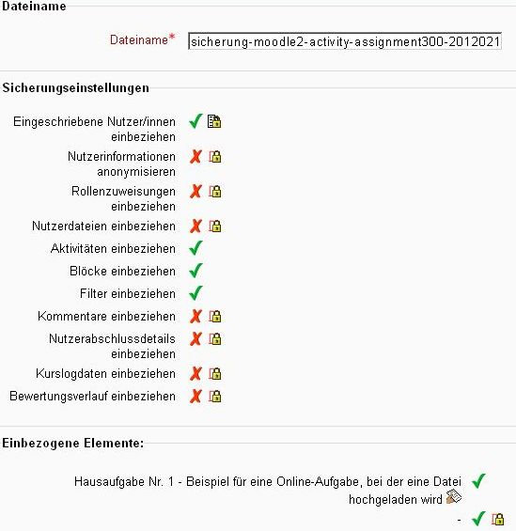
Kurssicherung
Viele Aktivitäten oder Arbeitsmaterialien lassen sich einzeln exportieren und in einen anderen Kurs importieren, wie z. B. Datenbank-, Wiki- oder Foren-Einträge, aber auch Aufgaben, Workshops, Tests und Abstimmungen.
1) Block Einstellungen > Aktivität-Administration > Sicherung
2) Nach Abschluss der Sicherung wird eine Nachricht angezeigt, dass Ihre Sicherung erfolgreich abgeschlossen wurde. Klicken Sie auf Weiter, dann finden Sie die Sicherungsdatei im Backupbereich des Nutzers.
3) Sie können die Datei herunterladen, in einem anderen Kurs oder auf einer anderen Moodle-Site wiederherstellen.
Achtung: Aus Sicherheitsgründen können Trainer/innen standardmäßig keine Nutzerdaten sichern, d.h. es wird ein rotes Kreuz und ein Schloss-Symbol neben den Nutzerdaten angezeigt.

